Slide 1
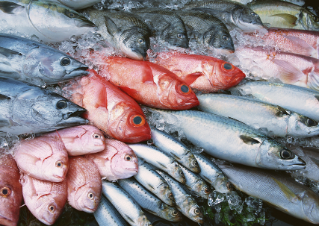
¿Pescado blanco o pescado azul? El peligro del mercurio en la ingesta de pescado
Luis Carlos Blesa Baviera. Pediatra
www.familiaysalud.es

Slide 2
Pescado blanco y pescado azul
Los pescados blancos son más magros frente a los azules, que son más ricos en grasa.
El pescado azul es más calórico y rico en vitamina D y ácidos grasos poliinsaturados de cadena larga de la serie omega-3.
Ambos tipos de pescado deben formar parte de nuestra dieta.
Se llaman azules porque los más comunes en nuestra mesa tienen ese tono a simple vista.
www.familiaysalud.es

Slide 3
Ejemplos de pescado azul y blanco
Pescado magro o blanco (< 2-2,5%): bacalao fresco, besugo, gallo, halibut, lenguado, merluza, perca, pescadilla, rape, raya, rodaballo…
Pescado semigraso (2-2,5 a 6%): bonito del norte o atún blanco, carpa, chanquete, congrio, dorada, jurel, lubina, palometa, pez espada, salmonete, trucha…
Pescado graso o azul (> 6%): anguila, angula, arenque, atún, boquerón, caballa, esturión, mero, mújol o lisa, palometa negra o japuta, salmón, sardina…
www.familiaysalud.es

Slide 4
El peligro del mercurio
Contaminante medioambiental bioacumulativo de mares y ríos.
El contenido en Hg de una especie no varía si el pescado es fresco, congelado o en lata.
No se puede eliminar mediante la limpieza o el cocinado.
Los pescados azules grandes, que comen otros peces, son los más contaminados.
En la misma especie puede haber grandes diferencias según el tamaño y la zona geográfica de captura. En general, peor cuanto más grandes, que suelen ser de mayor edad.

Slide 5
El peligro del mercurio
Como norma general, se recomienda comer pescado blanco 2-3 veces por semana y pescado azul pequeño 1-2 veces por semana.
En población vulnerable (mujeres gestantes, planificando estarlo y lactantes, y niños < 10 años), debe evitarse el consumo de pescado azul grande.

